Slide 1
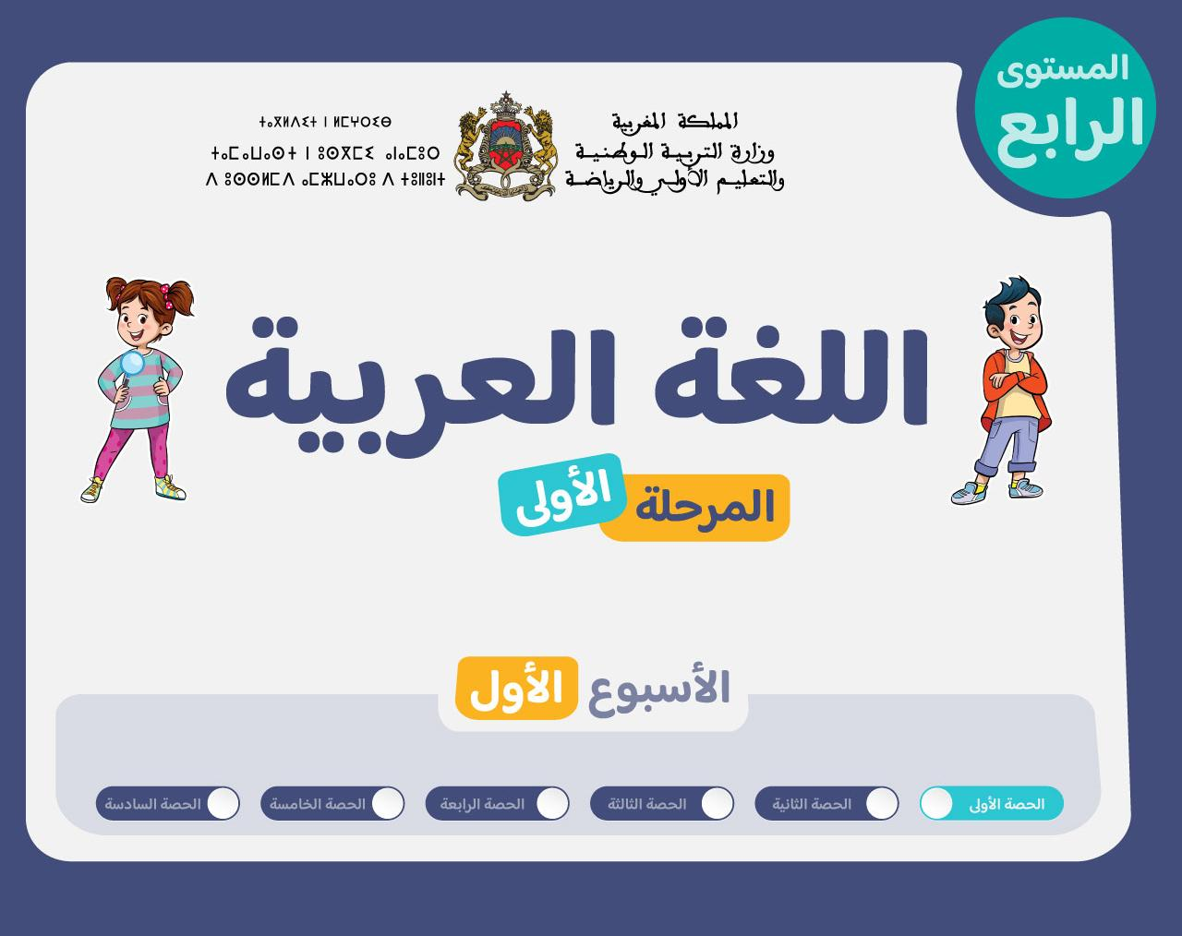

Slide 2






تعيين تلميذ(ة) للإجابة
توجيهات و شرح التعليمات
عرض فيديو
المرور بين الصفوف للمساعدة و تصحيح الإنجازات
عمل في ثنائيات
نهاية الشريط، المرور إلى الشريحة الموالية.

Slide 3

تنظيم حصص الأسبوع
اليوم 4 -
اليوم 1 -
نشاط اعتيادي (10)
ورشة الكتابة: الإملاء (30)
ورشة الكتابة : إنتاج كتابي - الحصة 1 (30)
نشاط اعتيادي (10)
المعجم (30)
الاستماع والتحدث (30)
اليوم 5 -
اليوم2 -
نشاط اعتيادي (10)
قراءة : استثمار النص (30)
ورشة الكتابة : إنتاج كتابي - الحصة 2 (30)
نشاط اعتيادي (10)
قراءة : التوقع والتحقق الفهم العام 30 د
قراءة : تعلم استراتيجية الفهم 30 د
اليوم 6 -
اليوم 3 -
نشاط اعتيادي (10)
شكل و فهم (30)
القراءة الإثرائية (30)
نشاط اعتيادي (10)
قراءة : استثمار الاستراتيجية (30)
ورشة الكتابة: الصرف والتحويل (30)
Révision
Lecture offerte

Slide 4


هيكلة حصة اليوم
الطلاقة
شبكة الكلمة
"دَرْسُ ٱلْمُثابَرَةِ": الحصة الأولى
المعجم المساعد، التوقع والتحقق، الفهم

Slide 5

عند نهاية الحصة
على الأقل 80% من المتعلمين سيكونون قادرين على:
توظيف استراتيجية شبكة المفردات؛
فهم أحداث الحكاية المسموعة.

Slide 6


مرحبا بكم ، سننطلق في حصة اللغة العربية..
اختــتام الحــصة
استـماع وتحدث
معــــــــــجم
نشاط اعتيادي

Slide 7


ضعوا اللوحة والكراسة في القمطر.
اختــتام الحــصة
استـماع وتحدث
معــــــــــجم
نشاط اعتيادي

Slide 8

انشطة اعتيادية
الطلاقة

Slide 9

في حصة اليوم، ستقومون بقراءة جملة وفقرة بدقة واسترسال.
اختــتام الحــصة
استـماع وتحدث
معــــــــــجم
نشاط اعتيادي
تِلْوَ ٱلْأُخْرى
اَلْمُثابَرَةُ
اَلنَّجاحُ
اَلْإِصْرارُ
اَلنَّجاحُ لا يَأْتي إِلّا بِٱلْعَمَلِ ٱلْجادِّ وَٱلْمُثابَرَةِ ٱلْمُسْتَمِرَّةِ.

Slide 10

انتبهوا لقراءتي؛ سأعين من بينكم من سيقرأ بعدي
اختــتام الحــصة
استـماع وتحدث
معــــــــــجم
نشاط اعتيادي
تِلْوَ ٱلْأُخْرى
اَلْمُثابَرَةُ
اَلنَّجاحُ
اَلْإِصْرارُ
اَلنَّجاحُ لا يَأْتي إِلّا بِٱلْعَمَلِ ٱلْجادِّ وَٱلْمُثابَرَةِ ٱلْمُسْتَمِرَّةِ.

Slide 11

الآن، سأختار متعلمين للقراءة، يتناوب 3 متعلمين على القراءة (الفئة د)،
اختــتام الحــصة
استـماع وتحدث
معــــــــــجم
نشاط اعتيادي
تِلْوَ ٱلْأُخْرى
اَلْمُثابَرَةُ
اَلنَّجاحُ
اَلْإِصْرارُ
اَلنَّجاحُ لا يَأْتي إِلّا بِٱلْعَمَلِ ٱلْجادِّ وَٱلْمُثابَرَةِ ٱلْمُسْتَمِرَّةِ.

Slide 12
استمعوا جيدا لقراءتي.
اختــتام الحــصة
استـماع وتحدث
معــــــــــجم
نشاط اعتيادي
اَلْإِصْرارُ وَٱلْمُثابَرَةُ هُما سِرُّ ٱلنَّجاحِ وَٱلتَّفَوُّقِ. عِنْدَما نَضَعُ هَدَفاً أَمامَ أَعْيُنِنا، يَجِبُ أَنْ نَسْعى إِلَيْهِ بِكُلِّ عَزيمَةٍ وَإِرادَةٍ. لا نَسْمَحُ لِلْفَشَلِ أَنْ يُحْبِطَ عَزيمَتَنا، بَلْ نَتَعَلَّمُ مِنْ أَخْطائِنا وَنُحاوِلُ مَرَّةً تِلْوَ ٱلْأُخْرى. فَٱلنَّجاحُ لا يَأْتي إِلّا بِٱلْعَمَلِ ٱلْجادِّ وَٱلْمُثابَرَةِ ٱلْمُسْتَمِرَّةِ.

Slide 13

الآن، من سمع اسمه يتقدم لقراءة النص مثلي. (3 متعلمين الفئة ج وب)
اختــتام الحــصة
استـماع وتحدث
معــــــــــجم
نشاط اعتيادي
اَلْإِصْرارُ وَٱلْمُثابَرَةُ هُما سِرُّ ٱلنَّجاحِ وَٱلتَّفَوُّقِ. عِنْدَما نَضَعُ هَدَفاً أَمامَ أَعْيُنِنا، يَجِبُ أَنْ نَسْعى إِلَيْهِ بِكُلِّ عَزيمَةٍ وَإِرادَةٍ. لا نَسْمَحُ لِلْفَشَلِ أَنْ يُحْبِطَ عَزيمَتَنا، بَلْ نَتَعَلَّمُ مِنْ أَخْطائِنا وَنُحاوِلُ مَرَّةً تِلْوَ ٱلْأُخْرى. فَٱلنَّجاحُ لا يَأْتي إِلّا بِٱلْعَمَلِ ٱلْجادِّ وَٱلْمُثابَرَةِ ٱلْمُسْتَمِرَّةِ.

Slide 14

معجم
2
استراتيجية شبكة الكلمة

Slide 15
درسنا اليوم : استراتيجية الكلمة؛ تابعوا الشريط لتعرف خطوات بناء شبكة كلمة. انتبهوا
اختــتام الحــصة
استـماع وتحدث
معــــــــــجم
نشاط اعتيادي
إسْتْراتيجِيَّةُ شَبَكَةِ ٱلْكَلِمَةِ

Slide 16

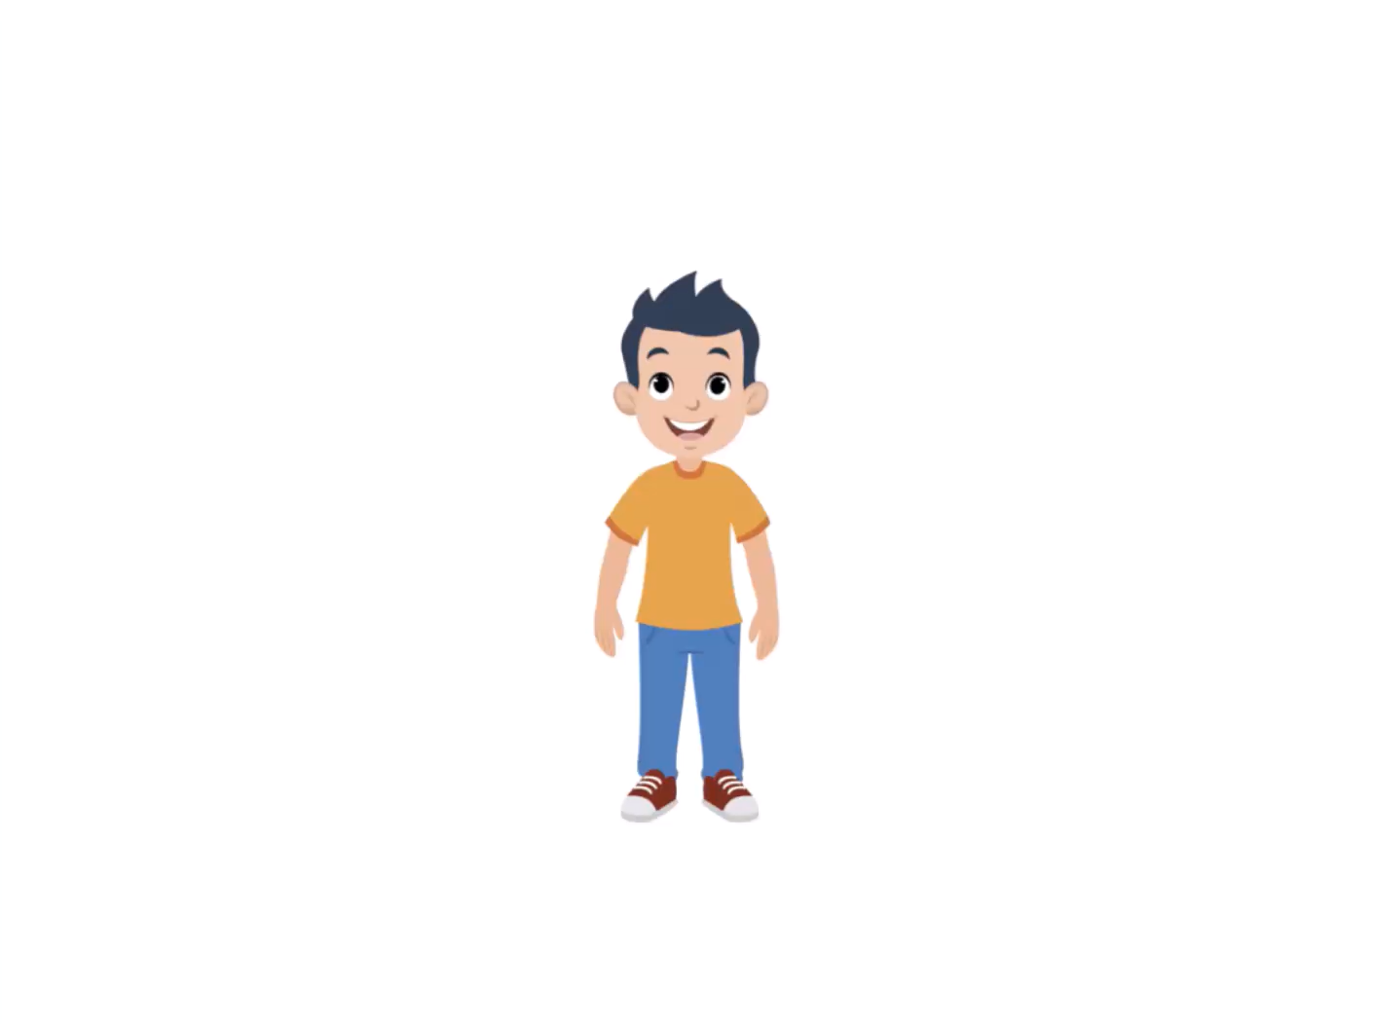
عرض فيديو استراتيجية الكلمة
اختــتام الحــصة
استـماع وتحدث
معــــــــــجم
نشاط اعتيادي

Slide 17

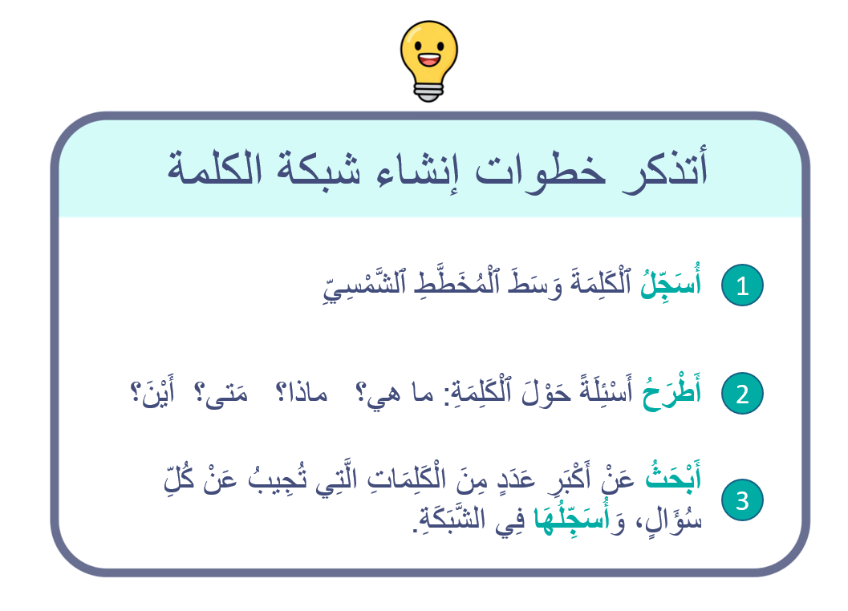
من يذكرنا بالخطوات؟
اختــتام الحــصة
استـماع وتحدث
معــــــــــجم
نشاط اعتيادي

Slide 18

اَلآن سنطبق الخطوات لننشئ شبكة كلمة الصداقة؛
اختــتام الحــصة
استـماع وتحدث
معــــــــــجم
نشاط اعتيادي
أُجيبُ وَأَمْلَأُ الشَّبَكَةَ
3
أطرح أسئلة
2
أرسم المخطط
1
الصداقَةُ

Slide 19
ماذا علينا أن نفعل في الخطوة الأولى؟ من يقوم إلى السبورة لرسم المخطط؟
اختــتام الحــصة
استـماع وتحدث
معــــــــــجم
نشاط اعتيادي
أُجيبُ وَأَمْلَأُ الشَّبَكَةَ
3
أطرح أسئلة
2
أرسم المخطط
1
صداقَةٌ

Slide 20
ماذا علينا أن نفعل في الخطوة الثانية؟ من يطرح سؤالا ؟
اختــتام الحــصة
استـماع وتحدث
معــــــــــجم
نشاط اعتيادي
أُجيبُ وَأَمْلَأُ الشَّبَكَةَ
3
أطرح أسئلة
2
أرسم المخطط
1
صداقَةٌ

Slide 21

ماذا علينا أن نفعل في الخطوة الثالثة؟ خذوا الألواح؛
اختــتام الحــصة
استـماع وتحدث
معــــــــــجم
نشاط اعتيادي
أُجيبُ وَأَمْلَأُ الشَّبَكَةَ
3
أطرح أسئلة
2
أرسم المخطط
1
صداقَةٌ

Slide 22

أجيبوا بكلمة عن سؤال: ما معنى الصَّداقة؟ يسجل الأستاذ بعض الكلمات على الشبكة
اختــتام الحــصة
استـماع وتحدث
معــــــــــجم
نشاط اعتيادي
أُجيبُ وَأَمْلَأُ الشَّبَكَةَ
3
أطرح أسئلة
2
أرسم المخطط
1
صداقَةٌ

Slide 23
ممتاز؛ بمزيد من الأسئلة يمكننا الحصول على هذه الكلمات؛ من يقرأ؟
اختــتام الحــصة
استـماع وتحدث
معــــــــــجم
نشاط اعتيادي
مَوَدَّةٌ
حُبٌّ
أمانٌ
ثِقَةٌ
سَعادَةٌ
صَداقَةٌ
نَمْرَحُ
نَتَعاوَنُ
نَلْعَبُ

Slide 24

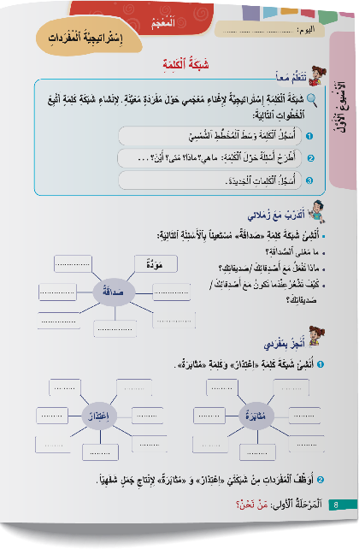
الآن. على الكراسة ص : 8 ،
اختــتام الحــصة
استـماع وتحدث
معــــــــــجم
نشاط اعتيادي

Slide 25


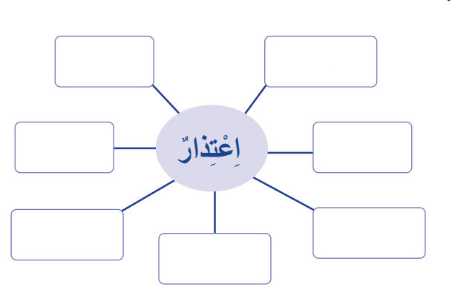
من يقرأ التعليمة؟ باتباع نفس الخطوات أنشئوا شبكة كلمة اعتذار. معكم 3 دقائق
اختــتام الحــصة
استـماع وتحدث
معــــــــــجم
نشاط اعتيادي

Slide 26

انتهى الوقت؛ كل واحد يناقش مع زميله كيف حصل على الكلمات . معكم دقيقة
اختــتام الحــصة
استـماع وتحدث
معــــــــــجم
نشاط اعتيادي

Slide 27
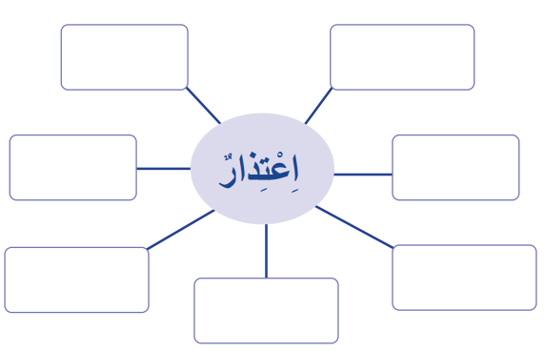
هذا مثال لشبكة كلمة "اعتذار". من وجد كلمات أخرى؟
اختــتام الحــصة
استـماع وتحدث
معــــــــــجم
نشاط اعتيادي
صِدْقٌ
أَسَفٌ
أَصْدِقاءُ
نَدَمٌ
حِلْمٌ
مُسامَحَةٌ
خَطَأٌ

Slide 28
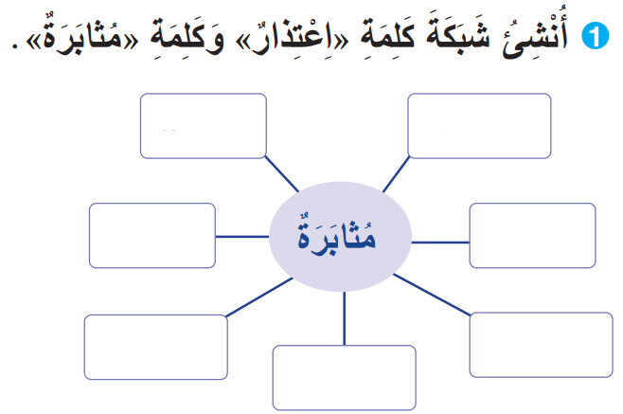
بنفس الطريقة؛ أنشئوا شبكة مثابرة في المنزل
اختــتام الحــصة
استـماع وتحدث
معــــــــــجم
نشاط اعتيادي

Slide 29
استماع وتحدث
3
"دَرْسُ ٱلْمُثابَرَةِ": الحصة الأولى
المعجم المساعد، التوقع والتحقق، الفهم

Slide 30


الآن، سنبدأ حصة الاستماع والتحدث. سنستمع إلى حكاية جديدة بعنوان "دَرْسُ ٱلْمُثابَرَةِ".
اختــتام الحــصة
استـماع وتحدث
معــــــــــجم
نشاط اعتيادي
دَرْسُ ٱلْمُثابَرَةِ

Slide 31
قبل أن تستمعوا للنص، ستتعرفون على مفردات ستساعدكم على الفهم.
اختــتام الحــصة
استـماع وتحدث
معــــــــــجم
نشاط اعتيادي
تَفَوُّقٌ
مثابَرَةٌ
وَقْتٌ قِياسِيٌّ
ذُهِلَ

Slide 32

ما التعريف المناسب لكل كلمة؟
اختــتام الحــصة
استـماع وتحدث
معــــــــــجم
نشاط اعتيادي
اَلزَّمَنُ ٱلْأَقْصَرُ لإِنْجازِ مُهِمَّةٍ.
ذُهِلَ
أَصابَتْهُ ٱلدَّهْشَةُ ٱلشَّديدَةُ.
مُثابَرَةٌ
اَلاِسْتِمْرارُ بِجِدٍّ رَغْمَ ٱلتَّحَدِّياتِ.
تَفَوُّقٌ
اَلنَّجاحُ بِشَكْلٍ مُمَيَّزٍ.
وَقْتٌ قِياسِيٌّ

Slide 33
من يقرأ؟
اختــتام الحــصة
استـماع وتحدث
معــــــــــجم
نشاط اعتيادي
ذُهِلَ : أَصابَتْهُ ٱلدَّهْشَةُ ٱلشَّديدَةُ.
مُثابَرَةٌ : اَلاِسْتِمْرارُ بِجِدٍّ رَغْمَ ٱلتَّحَدِّياتِ.
تَفَوُّقٌ : اَلنَّجاحُ بِشَكْلٍ مُمَيَّزٍ.
وَقْتٌ قِياسِيٌّ : اَلزَّمَنُ ٱلْأَقْصَرُ لإِنْجازِ مُهِمَّةٍ.

Slide 34
هل سبق لكم أن اعترضتكم مشكلة ما؟ من قدم لكم النصيحة؟
اختــتام الحــصة
استـماع وتحدث
معــــــــــجم
نشاط اعتيادي
دَرْسُ ٱلْمُثابَرَةِ

Slide 35
انطلاقا من العنوان والصورة، ما توقعاتكم حول النص؟
اختــتام الحــصة
استـماع وتحدث
معــــــــــجم
نشاط اعتيادي
دَرْسُ ٱلْمُثابَرَةِ

Slide 36
الآن، استعدوا للاستماع بتركيز للحكاية كي تتحققوا من توقعاتكم
اختــتام الحــصة
استـماع وتحدث
معــــــــــجم
نشاط اعتيادي
دَرْسُ ٱلْمُثابَرَةِ

Slide 37

عرض شريط الحكاية
اختــتام الحــصة
استـماع وتحدث
معــــــــــجم
نشاط اعتيادي

Slide 38
من كان توقعه موافقا لمضمون الحكاية ؟ ما الذي يدل على ذلك من النص المسموع؟
اختــتام الحــصة
استـماع وتحدث
معــــــــــجم
نشاط اعتيادي
دَرْسُ ٱلْمُثابَرَةِ

Slide 39
الآن، سأعيد تسميع النص، أنصتوا جيدا؛ متى سمعتم هذه المفردات ارفعوا اليد.
اختــتام الحــصة
استـماع وتحدث
معــــــــــجم
نشاط اعتيادي
تَفَوُّقٌ
مثابَرَةٌ
وَقْتٌ قِياسِيٌّ
ذُهِلَ

Slide 40
نتحقق الآن من فهمكم للحكاية. من الشخصيات المذكورة في النص؟
اختــتام الحــصة
استـماع وتحدث
معــــــــــجم
نشاط اعتيادي
شَخْصِيّاتُ ٱلْحِكايَةِ

Slide 41
نعم؛ هذه شخصيات الحكاية. من بينها شخصية رئيسية. من هي؟
اختــتام الحــصة
استـماع وتحدث
معــــــــــجم
نشاط اعتيادي
شَخْصِيّاتُ ٱلْحِكايَةِ
أُسْرَةُ مَرْيَمَ
اَلْمُعَلِّمَةُ
مَرْيَمُ
اَلْعُصْفورُ
زُمَلاءُ مَرْيَمَ

Slide 42

اختــتام الحــصة
استـماع وتحدث
معــــــــــجم
نشاط اعتيادي
اَلشَّخْصِيَّةُ ٱلرَّئيسَةُ في ٱلنَّصِّ هي مَرْيَم.
أُسْرَةُ مَرْيَمَ
اَلْمُعَلِّمَةُ
مَرْيَمُ
اَلْعُصْفورُ
زُمَلاءُ مَرْيَمَ

Slide 43
ما الأمكنة المذكورة في النص؟
اختــتام الحــصة
استـماع وتحدث
معــــــــــجم
نشاط اعتيادي
أَمْكِنَةُ الْحِكايَةِ
اَلْغابَةُ
اَلْفَصْلُ الدِّراسِيُّ

Slide 44
متى دارت أحداث الحكاية؟
اختــتام الحــصة
استـماع وتحدث
معــــــــــجم
نشاط اعتيادي
زَمَنُ الْحِكايَةِ
يَوْمَ السَّبْتِ
بَعْدَ الْعُطْلَةِ الصَّيْفِيَّةِ
يَوْمَ الْإثْنَيْنِ

Slide 45
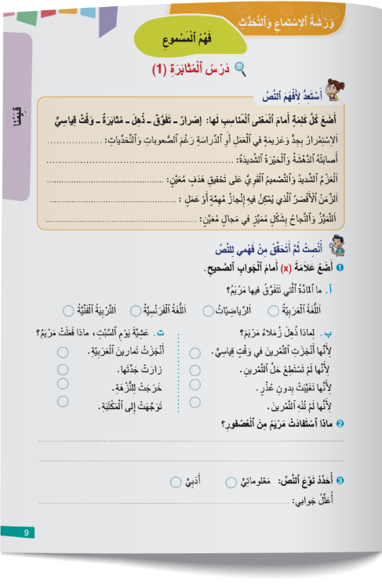
اَلْآنْ؛ خذوا كراساتكم ص 9 - وأجيبوا عن أسئلة الفهم. لديكم 5 دقائق
اختــتام الحــصة
استـماع وتحدث
معــــــــــجم
نشاط اعتيادي

Slide 46

انتهى الوقت؛ كل واحد يناقش مع زميله إجاباته . معكم دقيقة
اختــتام الحــصة
استـماع وتحدث
معــــــــــجم
نشاط اعتيادي

Slide 47

اَلْآنْ؛ نصحح السؤال أ، من يعلل هذا الجواب؟
اختــتام الحــصة
استـماع وتحدث
معــــــــــجم
نشاط اعتيادي

Slide 48
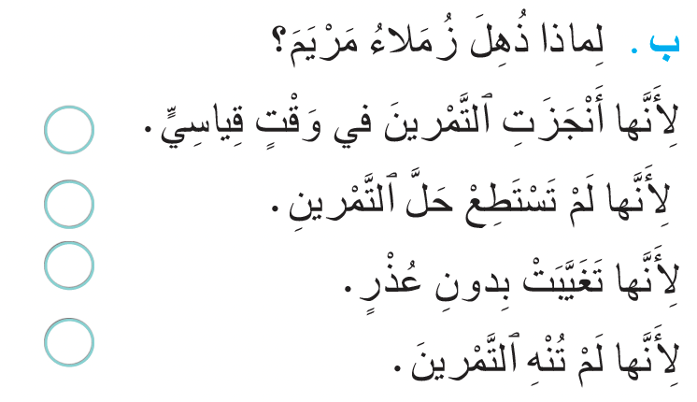
نصحح السؤال ب ، من يعلل هذا الجواب؟
اختــتام الحــصة
استـماع وتحدث
معــــــــــجم
نشاط اعتيادي

Slide 49
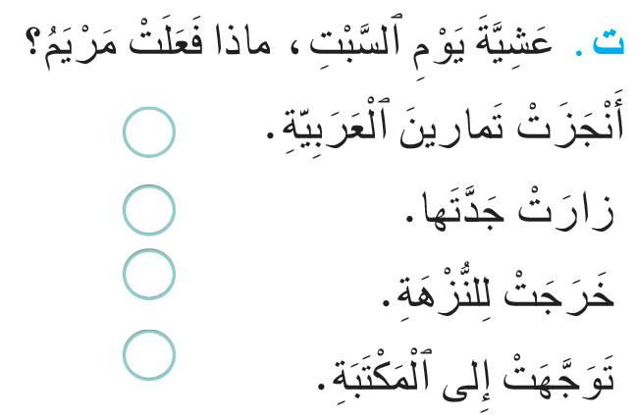
صححوا السؤال ت ، من يشرح لماذا خرجت مريم للنزهة؟
اختــتام الحــصة
استـماع وتحدث
معــــــــــجم
نشاط اعتيادي

Slide 50
نمر إلى السؤال 2. من يقرأ جوابه؟ هل أنتم متفقون؟
اختــتام الحــصة
استـماع وتحدث
معــــــــــجم
نشاط اعتيادي
ماهو ٱلدَّرْسُ ٱلَّذي تَعَلَّمَتْهُ مَرْيَمُ مِنَ ٱلْعُصْفورِ؟

Slide 51
الآن ؛ هل النص الذي استمعنا إليه أدبي أم معلوماتي؟ من يجيب مع التعليل
اختــتام الحــصة
استـماع وتحدث
معــــــــــجم
نشاط اعتيادي
نَوْعِيَّةُ النَّصِّ: أَدَبي مَعْلوماتي

Slide 52
بالفعل هذا النص أدبي لأنه يسرد أحداثا من خيال الكاتب
اختــتام الحــصة
استـماع وتحدث
معــــــــــجم
نشاط اعتيادي
نَوْعِيَّةُ النَّصِّ: أَدَبي مَعْلوماتي

Slide 53

اختــتام الحــصة
ماذا تعلمتم اليوم؟

Slide 54
ماذا تعلمتم اليوم؟
اختــتام الحــصة
استـماع وتحدث
معــــــــــجم
نشاط اعتيادي
في هَذِهِ ٱلْحِصَّةِ
اِسْتَمَعْتُ لِحِكايَةٍ جَديدَةٍ وَتَدَرَّبْتُ عَلى ٱلْإِجابَةِ عَنْ أَسْئِلَةِ ٱلْفَهْمِ.
تَدَرَّبْتُ عَلى ٱسْتِعْمالِ إِسْتْراتيجِيَّةَ شَبَكَةِ ٱلْكَلِمَةِ

Slide 55


Slide 56
بناء على إنجازات المتعلمين خلال الممارسة المستقلة
ما تقديرك لنسبة التحكم في هدف الدرس؟
تسجل النسبة على صفحة اليوم من مذكرة الأستاذ.

